Slide 1
ECONOMÍA Clase 7: La Demanda y la Oferta Parte 3
Programa Académico de Bachillerato
Profesores: Christian Belmar (C), Manuel Aguilar, Natalia Bernal, José Cárdenas, Javier Diaz, Francisco Leiva, Boris Pasten e Ignacio Silva

Slide 2
Agenda
Explicación de Competencia Perfecta
Equilibrio del modelo
* Equilibrio matemáticamente
* Explicación conceptual
Estática comparativa y ajuste entre equilibrio

Slide 3
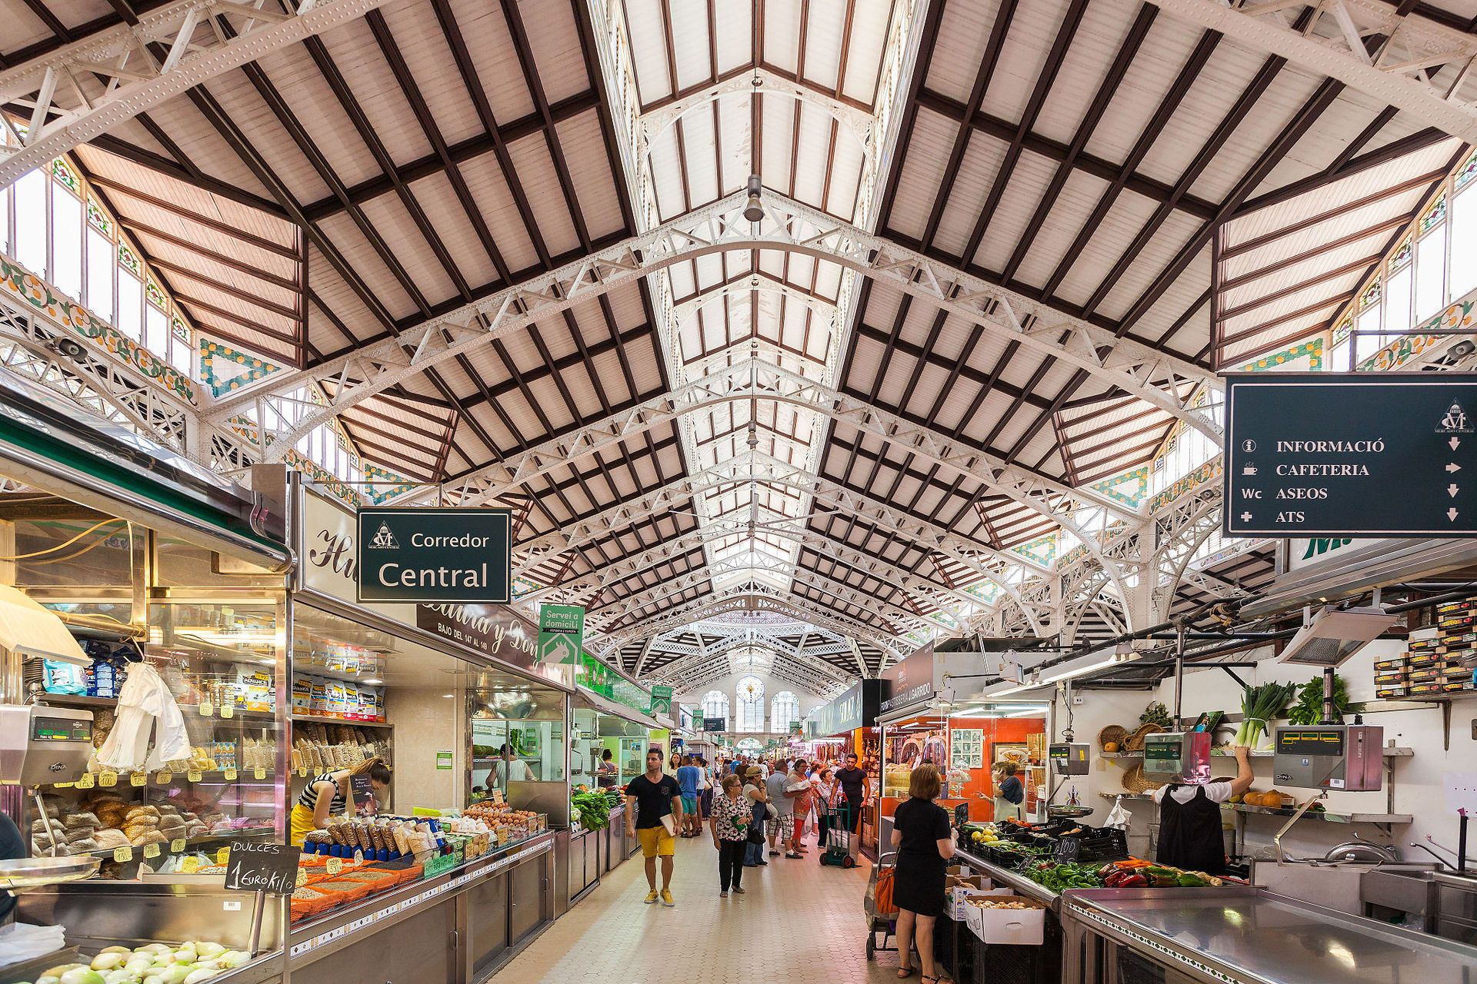
Competencia Perfecta
Existen gran cantidad de oferentes y compradores.
Muchas empresas compiten en el mercado y por tanto se enfrentan a un número importante de competidores directos. Esto pasa con muchos productos agrícolas como las patatas, el trigo, el maíz o los tomates. Que haya muchas empresas implica que cada empresa vende una proporción muy pequeña de la producción total del mercado. Es decir, aunque un agricultor redujera mucho su oferta de patatas, no se provocaría escasez, ya que la producción de cada agricultor es muy pequeña respecto al total. En competencia perfecta ninguna empresa va a tener poder para influir en el precio del mercado, por tanto, se considera que son precio-aceptantes

Slide 4
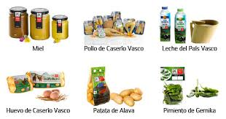
Competencia Perfecta
2. Homogeneidad del producto.
En competencia perfecta los productos son idénticos o presentan unas características muy similares. En nuestros ejemplos, no hay manera de diferenciar los tomates, el trigo, las patatas o el maíz de un agricultor u otro. En este caso, los productos son sustitutivos perfectos, y ninguna empresa puede cobrar un precio superior al de otras sin perder negocio

Slide 5
Competencia Perfecta
3. Libertad de entrada y salida.
Significa que no hay un coste especial que haga difícil para una nueva empresa entrar en un mercado y producir (no son necesarias grandes inversiones iniciales o licencias especiales). Tampoco hay problemas para salir del mercado si no puede obtener beneficios. Cualquiera puede producir tomates o dejar de hacerlo sin costes adicionales ni se necesita ninguna licencia especial.

Slide 6
Competencia Perfecta
4. Información perfecta
Todos los participantes del mercado, compradores y vendedores, tienen pleno conocimiento del mercado, disponiendo de información suficiente sobre las características de precio y calidad de los productos. Podríamos por tanto conocer las características y precios de todos los tomates que se venden en el mercado, sabemos si unos son mejores que otros, si se han usado insecticidas sobre ellos, y los precios de todas y cada una de las empresas que lo vendan.

Slide 7
Equilibrio
Equilibrio: “situación en que la oferta y la demanda se igualan.”
Precio de Equilibrio: “precio que equilibra la oferta y la demanda.”
Cantidad de Equilibrio: “cantidad ofrecida y demandada cuando el precio se ha ajustado para equilibrar la oferta y la demanda.”

Slide 8
Equilibrio
El siguiente gráfico nos indica como la Oferta y la Demanda
encuentran el equilibrio:
P
Of
p₁
Dda
q₁
Q

Slide 9
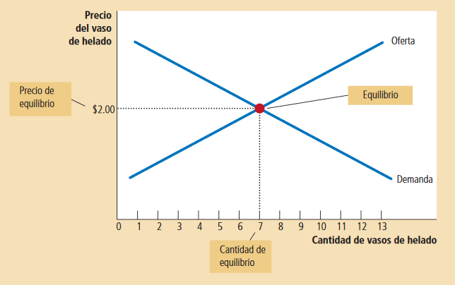
Equilibrio
Ejemplo práctico

Slide 10
Equilibrio
Exceso (Exceso de Oferta): “situación en la que la cantidad ofrecida es mayor que la demandada.”
P
Exceso
Of
p₂
p₁
Dda
q₂
q₁
q₃
Q

Slide 11
Equilibrio
Escasez (Exceso de demanda): “situación en que la cantidad demanda es mayor a la ofrecida.”
P
Of
p₁
p₃
Escasez
Dda
q₂
q₁
q₃
Q

Slide 12
Equilibrio
Ley de Oferta y Demanda: “ley que establece que el precio del bien se ajusta para equilibrar su oferta y su demanda.”
Matemáticamente esto es lo que ustedes han estado resolviendo en ayudantías, ya poseen toda las herramientas para poder resolver este tipo de ejercicios.

Slide 13
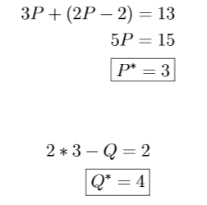
Matemáticamente
Suponga el siguiente mercado ¿Cuál es Oferta?
Resolvemos el sistema de ecuaciones

Slide 14
Matemáticamente

Slide 15
Cambios en el Equilibrio
Existen diversos factores, como ya hemos vistos, que influyen en desplazamientos de oferta y demanda (¿Cuáles?)
Eso implica que cuando hay eventos exógenos que afectan a una de las dos curvas, habrán cambios en el equilibrio
De esta manera debemos analizar cómo afectan los eventos a cada una de las fuerzas del mercado

Slide 16
Cambios en el Equilibrio

Slide 17
Cambios en el Equilibrio
El calor hizo que se desplazara la curva de oferta (¿Qué significa esto matemáticamente?)
El desplazamiento originó cambios en la intersección de las rectas, lo que originó un nuevo equilibrio donde:
A) El precio final aumenta
B) La cantidad final en el mercado del producto aumenta
Lo mismo puede ocurrir para el caso de la oferta, supongamos que uno de los factores necesarios para producir helado aumenta de precio, entonces:

Slide 18
Cambios en el Equilibrio

